Slide 1
Random number generator
Progetto PLSD 2023/2024

Slide 2
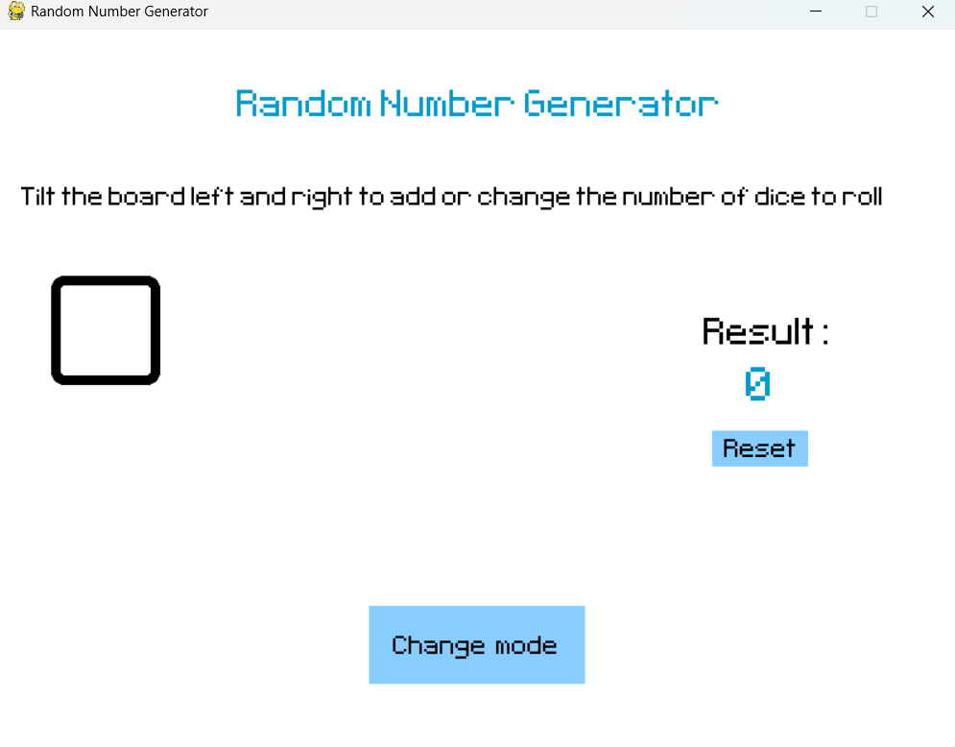
Generatore di numeri casuali
2 modalità di utilizzo:
Scelta del numero di dadi da lanciare
Lancio dei dadi

Slide 3
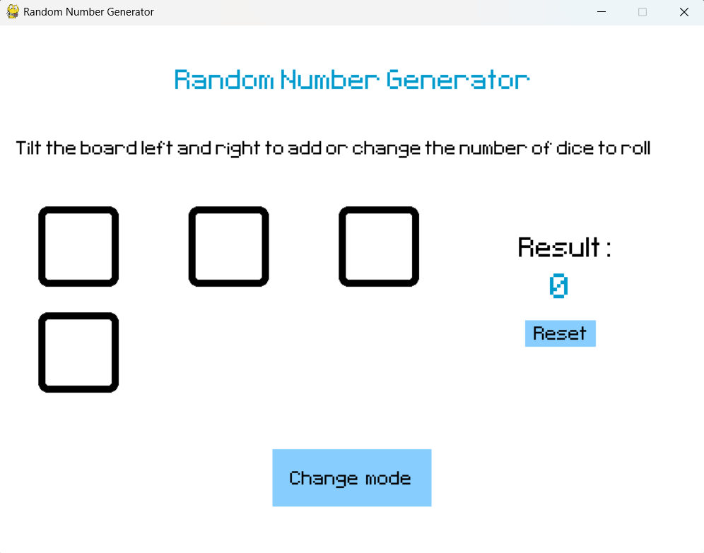
Generatore di numeri casuali
Stato di scelta dei dadi
Inclinazione della scheda verso destra per incrementare
Inclinazione della scheda verso sinistra per decrementare

Slide 4
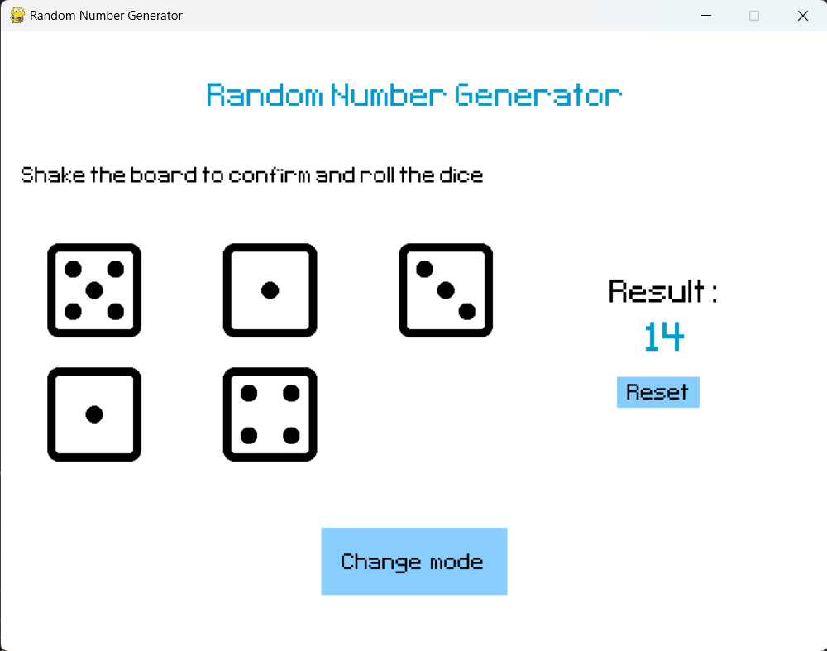
Generatore di numeri casuali
Stato di lancio dei dadi
Movimento della scheda per confermare il lancio
Visualizzazione del risultato

Slide 5
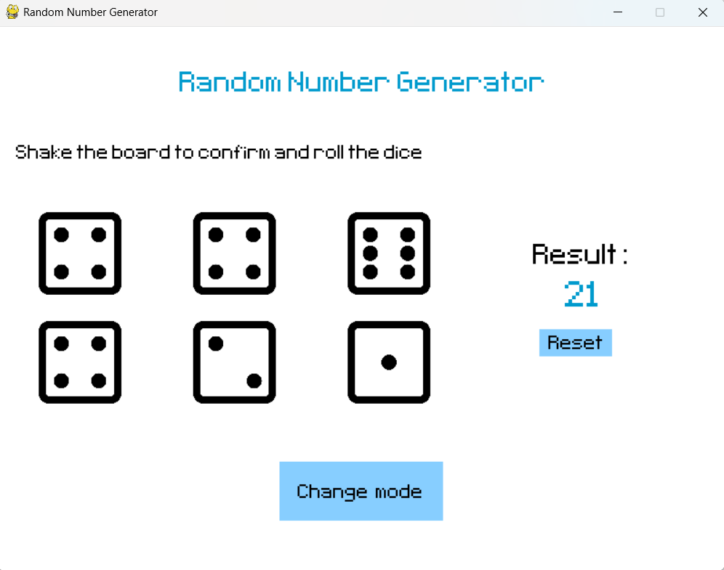
Generatore di numeri casuali
Bottone per cambiare lo stato del sistema (comunicazione downlink)
Bottone per resettare il sistema e ripristinare le condizioni iniziali

Slide 6
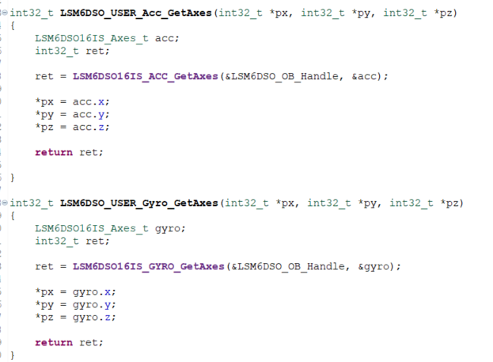
Modifiche al codice del microcontrollore
Integrazione delle funzioni per l’acquisizione dei dati
Drivers per l’accelerometro e il giroscopio

Slide 7
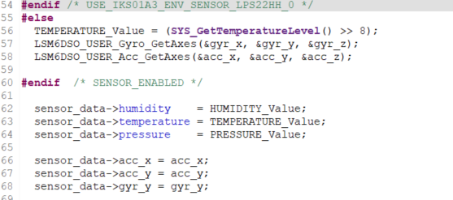
Modifiche al codice del microcontrollore
Modifica della funzione EnvSensors_Read()
Acquisizione dei dati dei sensori e relativa scrittura nella variabile sensor_data

Slide 8
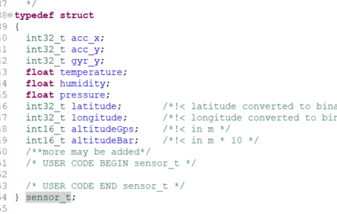
Modifiche al codice del microcontrollore
Modifica della struttura dati sensor_t
Aggiunta dei campi di interesse

Slide 9
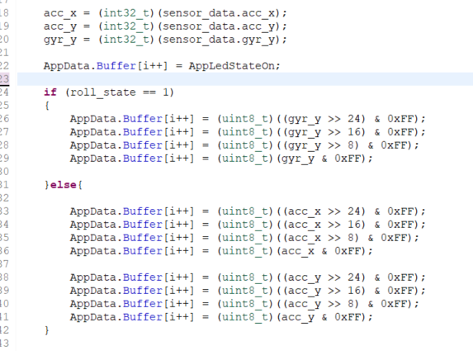
Modifiche al codice del microcontrollore
Modifica della funzione SendTxData() per la comunicazione uplink
Organizzazione dei dati nel buffer in base alla modalità attiva

Slide 10
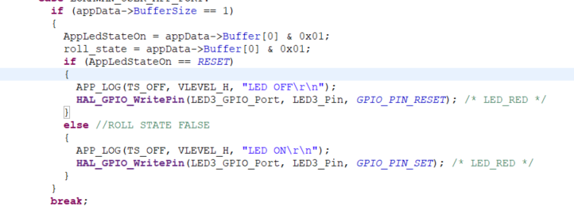
Modifiche al codice del microcontrollore
Modifica della funzione OnTxData() per comunicazione donwlink
Lettura del buffer e conseguente cambio di modalità

Slide 11
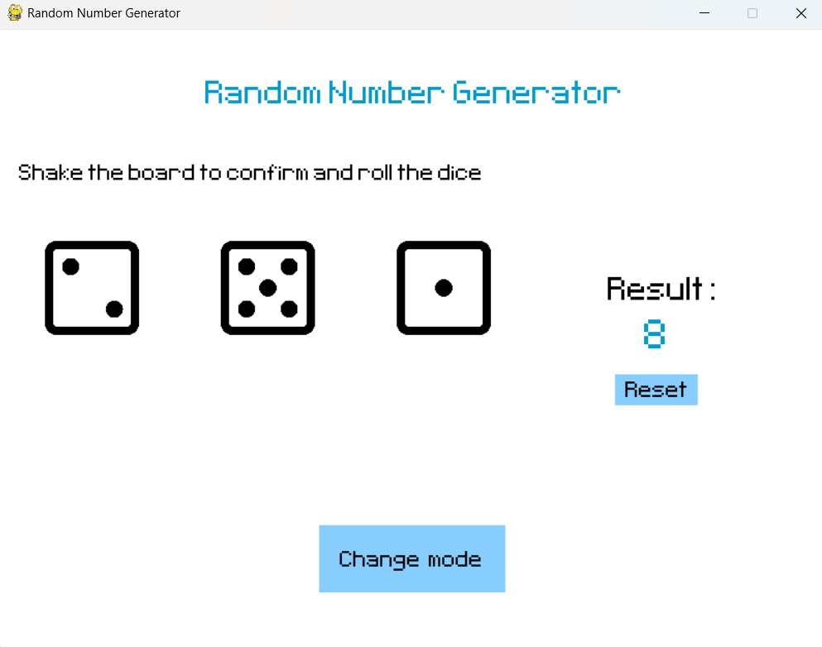
Scrittura del codice del client python
Integrazione dei moduli di pygame per la grafica
Elaborazione dei dati
Comunicazione bilaterale
Interfaccia dinamica

Slide 12
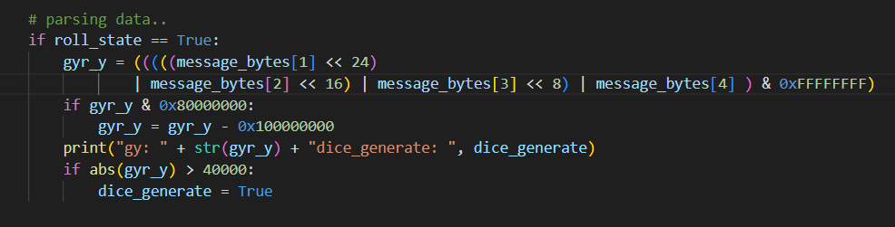
Ricezione dati cloud-to-client
Elaborazione dati dipendente dallo stato corrente (roll_state)
Formattazione del payload in dati utilizzabili

Slide 13
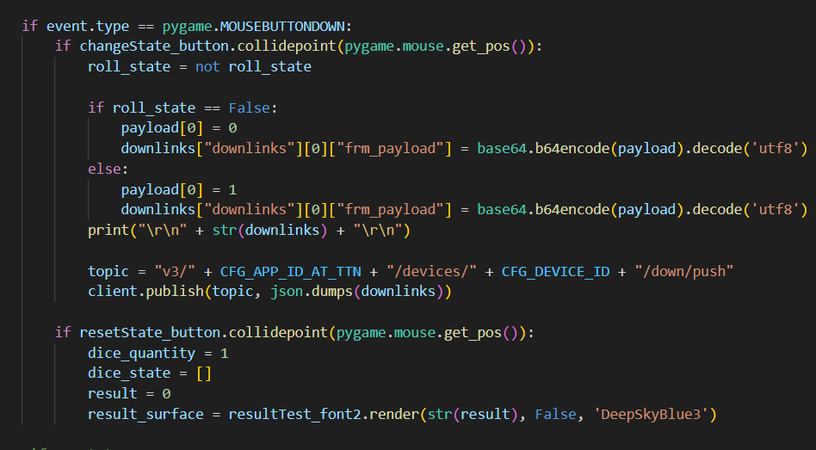
Invio dati client-to-cloud
Gestione dell’evento generato dalla pressione del pulsante
Scrittura del payload secondo la sintassi standard di un topic MQTT

Slide 14
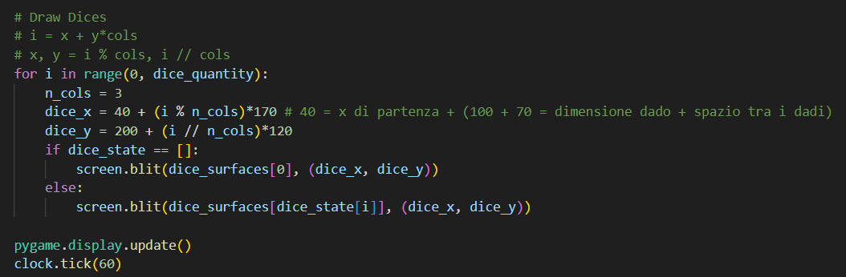
Interfaccia grafica del client
Disposizione dei dadi nello spazio
Generazione delle coordinate precise
Matrice «immaginaria» di 2 righe e 3 colonne

Slide 15
Link Github alla repository del progetto:
https://t.ly/G0qwD
Random Number Generator by: Davide Reverberi
Alessandro Galloni

